Slide 1




TRƯỜNG TIỂU HỌC ……
CHÀO MỪNG QUÝ THẦY CÔ
VỀ DỰ GIỜ THĂM LỚP
Môn Tiếng Việt lớp 3
BÀI VIẾT 2: VIẾT VỀ NHÂN VẬT YÊU THÍCH

Slide 2
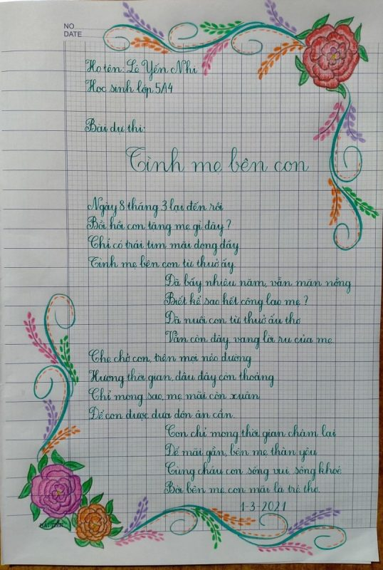
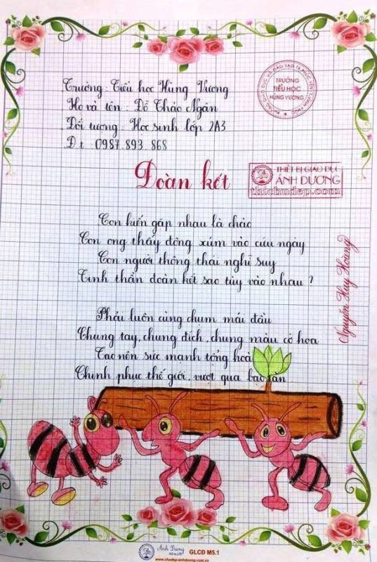

Slide 3
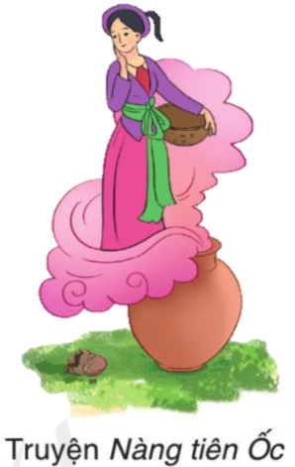
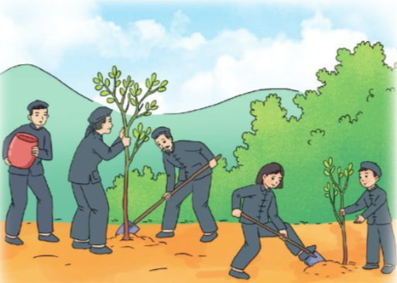
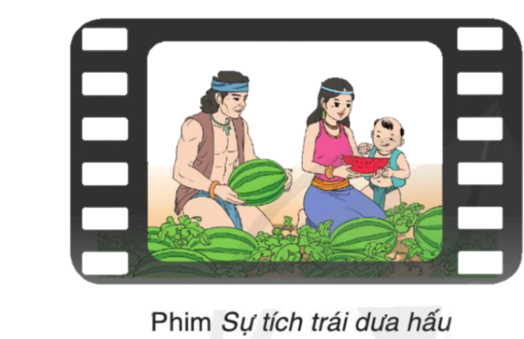
Thứ……ngày…..tháng…..năm…….
TIẾNG VIỆT
BÀI VIẾT 2: VIẾT VỀ NHÂN VẬT YÊU THÍCH
1. Chọn 1 trong 2 đề sau:
a) Viết đoạn văn tả hình dáng, điệu bộ của 1, 2 nhân vật trong tranh minh họa câu chuyện Rừng gỗ quý (trang 48).
b) Viết đoạn văn nêu suy nghĩ của em về một nhân vật em yêu thích trong câu chuyện em đã đọc hoặc bọ phim em đã xem.
Câu chuyện Rừng gỗ quý

Slide 4
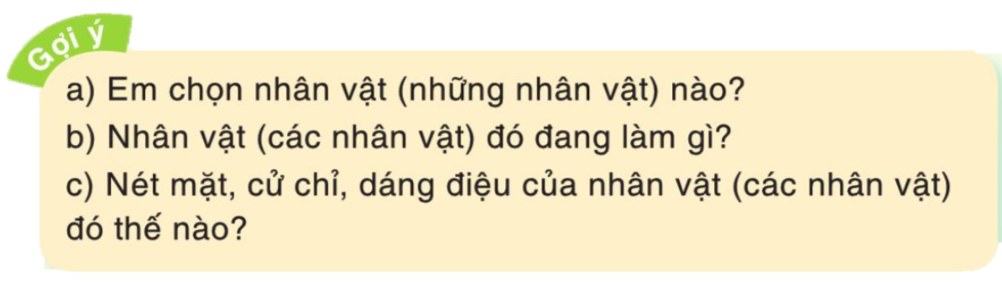
Thứ……ngày…..tháng…..năm…….
TIẾNG VIỆT
BÀI VIẾT 2: VIẾT VỀ NHÂN VẬT YÊU THÍCH
1. Chọn 1 trong 2 đề sau:
a) Viết đoạn văn tả hình dáng, điệu bộ của 1, 2 nhân vật trong tranh minh họa câu chuyện Rừng gỗ quý (trang 48).
Câu chuyện Rừng gỗ quý

Slide 5
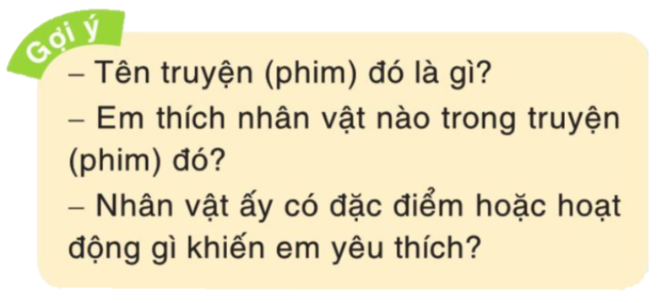
Thứ……ngày…..tháng…..năm…….
TIẾNG VIỆT
BÀI VIẾT 2: VIẾT VỀ NHÂN VẬT YÊU THÍCH
1. Chọn 1 trong 2 đề sau:
b) Viết đoạn văn nêu suy nghĩ của em về một nhân vật em yêu thích trong câu chuyện em đã đọc hoặc bọ phim em đã xem.

Slide 6
Thứ……ngày…..tháng…..năm…….
TIẾNG VIỆT
BÀI VIẾT 2: VIẾT VỀ NHÂN VẬT YÊU THÍCH
2. Chuẩn bị viết đoạn văn:
- Các em thực hiện tìm thêm các ý theo các câu hỏi gợi ý sau:
+ Em sẽ viết về nhân vật trong câu chuyện hoặc bộ phim nào?
+ Nhân vật đó là ai?
+ Nhân vật đó có đặc điểm gì tốt hoặc thú vị?
+ Hành động nào của nhân vật khiến em chú ý?
+ Lời nói của nhân vật như thế nào khiến em yêu thích?
+ Qua nhân vật đó, em rút ra bài học gì?
- Em sắp xếp lại các ý cho phù hợp.
- Em trình bày trước lớp theo suy nghĩ của mình.
- Lớp góp ý bổ sung câu chuyện.

Slide 7
Thứ……ngày…..tháng…..năm…….
TIẾNG VIỆT
BÀI VIẾT 2: VIẾT VỀ NHÂN VẬT YÊU THÍCH
3. Nói miệng theo dàn bài.
- Chúng ta cùng thảo luận nhóm, lựa chọn đề trong nhóm, viết về nhân vật mình yêu thích. Các bạn trong nhóm góp ý chân thành cho bạn mình sau khi nghe bạn làm miệng theo dàn bài.
4. Viết bài vào vở
- Viết bài (cá nhân) vào vở ô li theo dàn ý đã sắp xếp, viết câu đúng, liền mạch.
5. Chia sẻ trước lớp
- Các nhóm cử đại diện chia sẻ bài viết trước lớp. Cả lớp cùng nghe sửa lỗi, bổ sung ý hay.

Slide 8
Thứ……ngày…..tháng…..năm…….
TIẾNG VIỆT
BÀI VIẾT 2: VIẾT VỀ NHÂN VẬT YÊU THÍCH
6. Bài tham khảo.
Ngày xửa ngày xưa, ở ngôi làng nọ, có một ông lão đã ngoài 80, hàng ngày cố gắng đi tìm gỗ để làm nhà. Ông cụ có dáng người không cao lắm, thường mặc bộ quần áo màu xanh và đội một chiếc mũ nồi. Trên mặt ông hiện rõ những nếp nhăn và sự trăn trở. Vì tuổi cao nên những hành động, cử chỉ của ông có phần chậm chạp, nhưng ông cụ vẫn rất minh mẫn. Khi nói chuyện với dân làng, ông thể hiện sự dõng dạc, dứt khoát, bình tĩnh phân tích để dân làng hiểu và làm theo. Chính vì vậy, ông đã thuyết phục được người dân đi tìm hạt giống về trồng cây gây rừng.

Slide 9
Thứ……ngày…..tháng…..năm…….
TIẾNG VIỆT
BÀI VIẾT 2: VIẾT VỀ NHÂN VẬT YÊU THÍCH
6. Bài tham khảo.
Em rất thích nhân vật Đô-rê-mon. Đô-rê-mon là chú mèo máy đến từ tương lai trong bộ phim hoạt hình Đô-rê-mon. Chú có hình dáng béo tròn, thân hình béo nú ,chiếc mũi đỏ và cái miệng rộng hoác. Chú có một bảo bối là chiếc túi thần kì ở trước bụng có thể lấy ra bất kì bảo bối nào. Đô-rê-mon là bạn của Nô-bi-ta. Chú luôn ở bên cạnh bảo vệ, bênh vực Nô-bi-ta trong tất cả mọi hoàn cảnh. Bảo vệ khi cậu bị bắt nạt; động viên, khích lệ, an ủi khi cậu gặp khó khăn; cùng cậu đi qua những ngày khó khăn nhất. Qua nhân vật Đô-rê-mon em rút ra cho mình được bài học về sự đoàn kết, nhân hậu, yêu thương bạn bè, giúp đỡ nhau dù hoạn nạn.

Slide 10

XIN CHÂN THÀNH CẢM ƠN
QUÝ THẦY CÔ GIÁO VÀ CÁC EM
Notes:
10

